Slide 1
Python Game

Slide 2
Pershkrim i shkurter
Sot do te ndertojme nje loje te thjeshte si Zelda.
Fillimisht do te krijojme skenen e lojes,
Me pas do te shtojme personazhin
Do te shtojme disa funksione te thjeshta sic eshte levizja e karakterit
Do te zgjidhim disa sfida

Slide 3
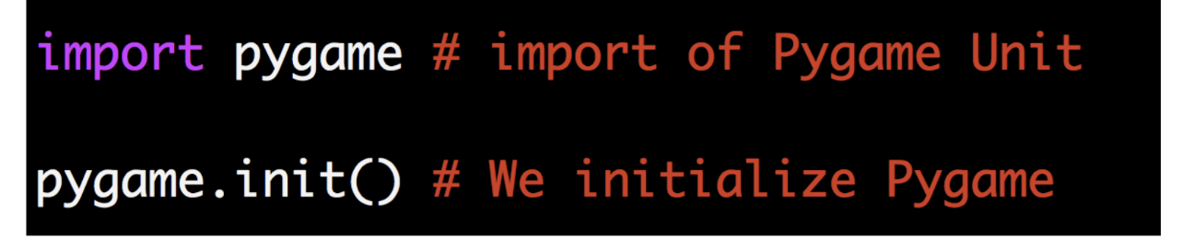

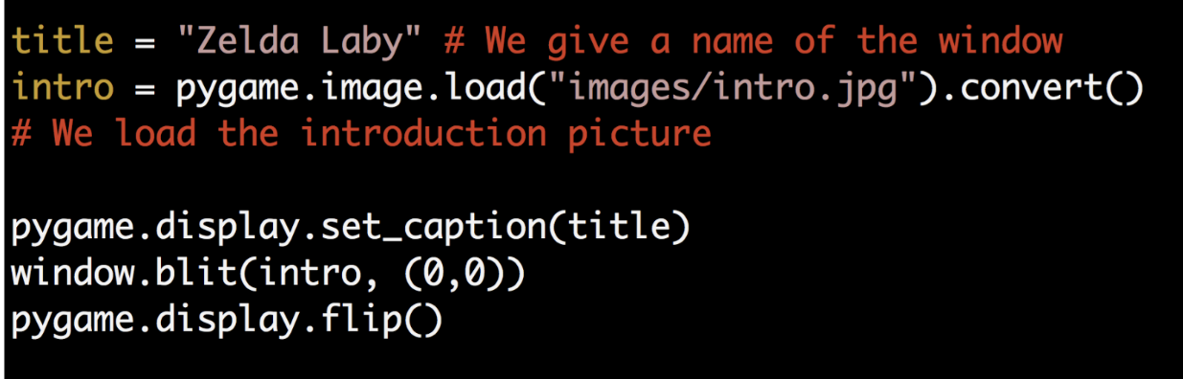
Starting the game
Pasi te shkruani kodin mund te provojme programin qe sapo krijuam

Slide 4
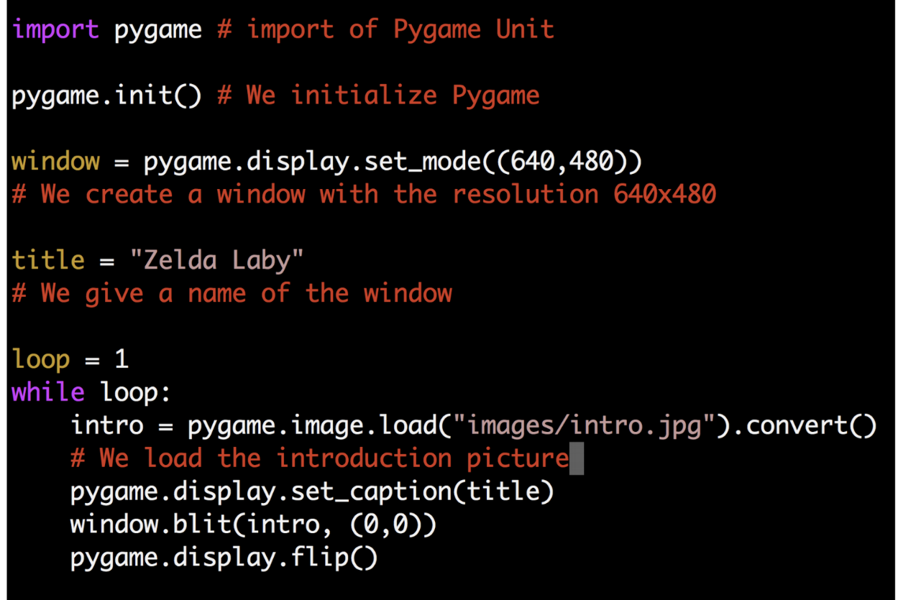
Infinite loop
Qe loja te mos mbyllet sapo na hapet ne duhet te shtojme nje cikel i cili do ta mbaje lojen hapur pafundesisht. Shikoni cfare ka ndryshuar te kodi dhe shtojeni

Slide 5
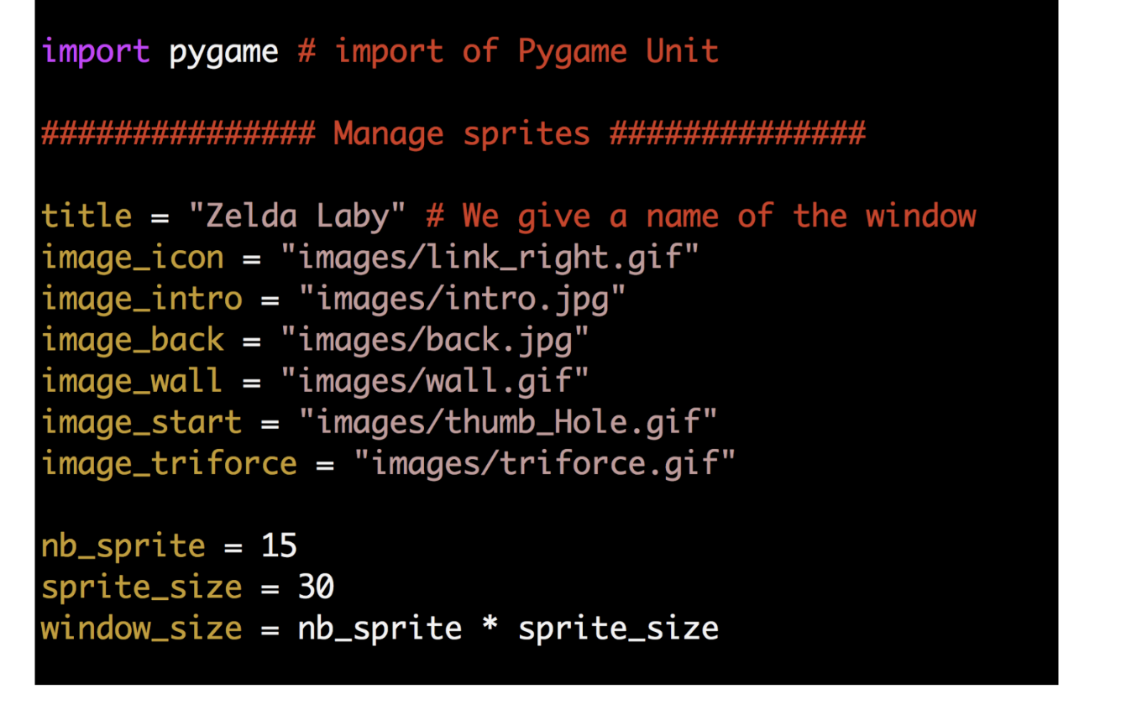
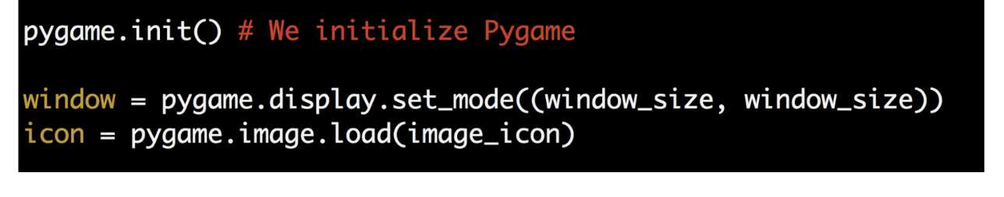
Shtimi i aseteve
Tani do te shtojme disa asete te gatshme dhe do ti ruajme ne disa variabla qe ti perdorim lehte me vone ne program

Slide 6
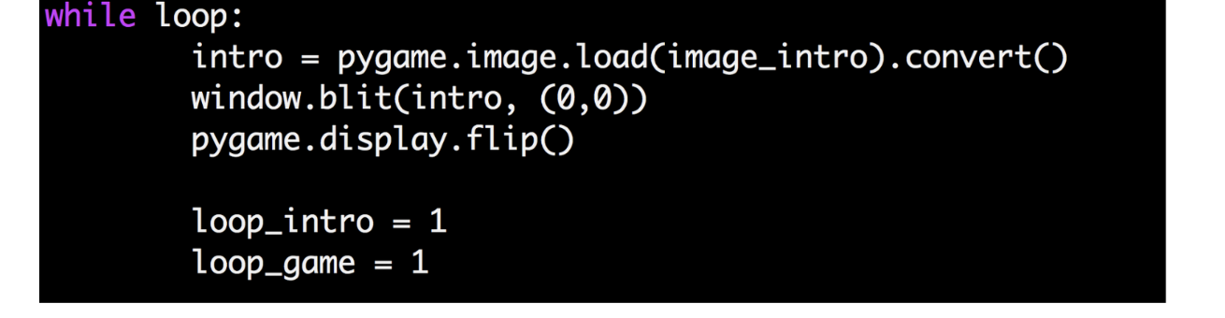
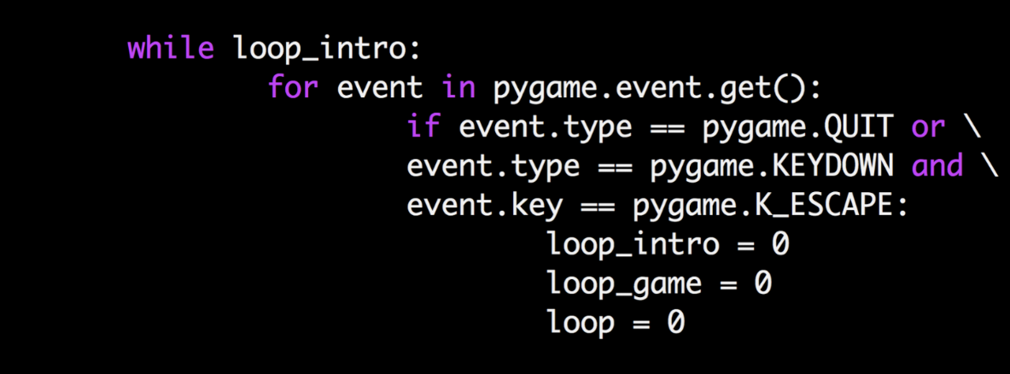
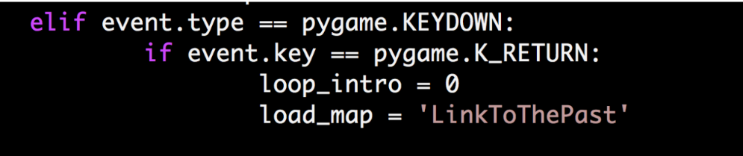
Vazhdojme
Ndryshojme ciklin infinit qe krijuam me perpara duke perdorur variablat qe krijuam me perpara
←
Shtojme ciklin dhe kushtet e reja

Slide 7
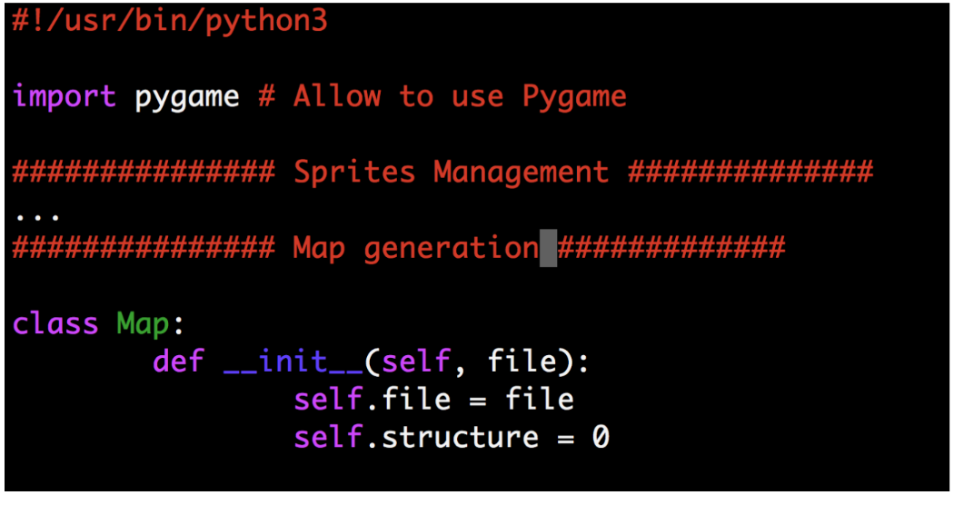
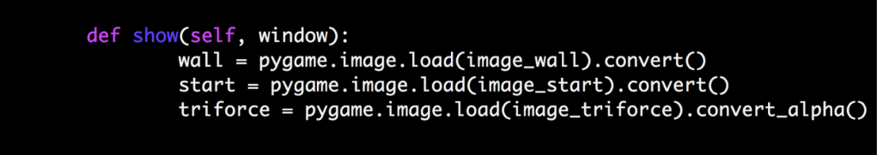
Regullimi i hartes
Krijojme nje klase tjeter

Slide 8
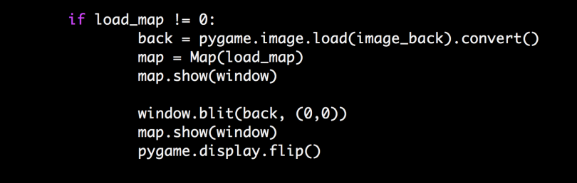
Sfida 1
Nese provojme lojen shikojme qe loja nuk punon, per ta rregulluar ate duhet te shtojme kete bllok kodi.
HINT : Shtojeni kete cikel aty ku kemi perdoru variablin ‘ load_map ’

Slide 9
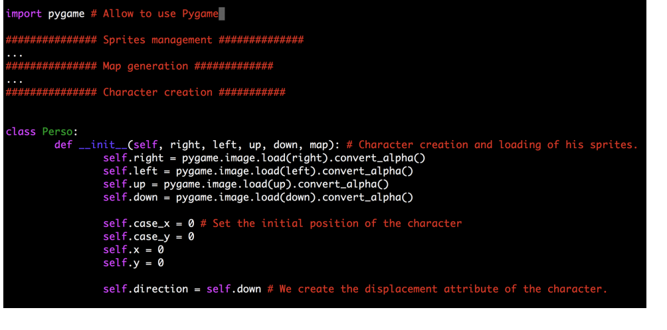
Krijojme personazhit

Slide 10
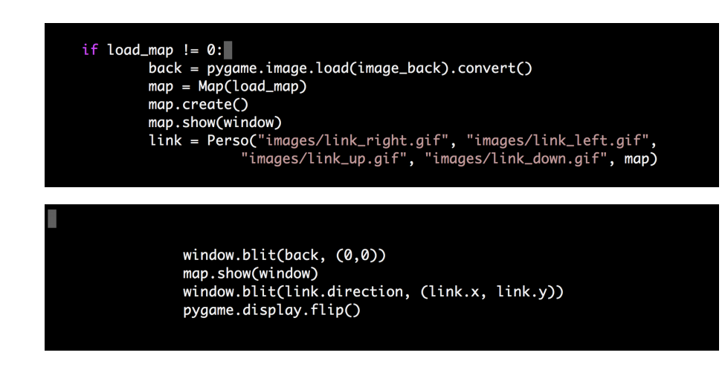
Shfaqja e personazhit
Tek sfida e pare kemi shtuar disa reshta.
Mundohuni ti gjeni.

Slide 11
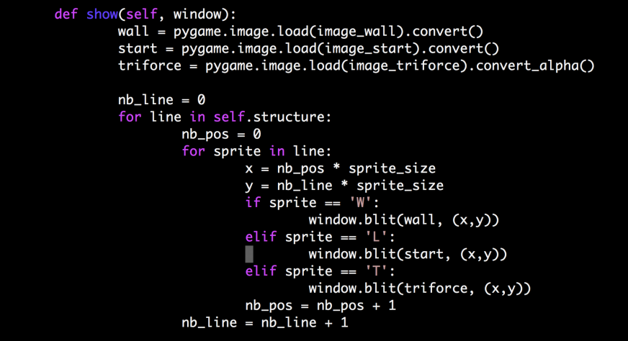
Vazhdim....
Kthehmi te klasa ‘ Map’ dhe shtojme kete pjese kodi te funksioni ‘show’

Slide 12
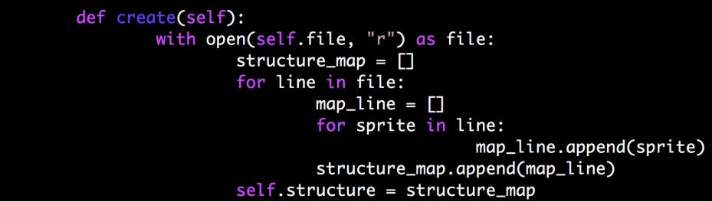
Poshte ketij funksioni shtojme nje funksionin shtese

Slide 13
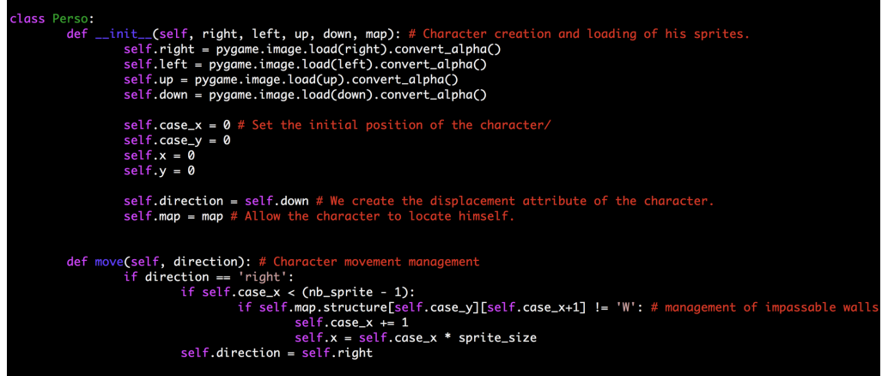
Fundi i lojes
Kthehemi tek klasa ‘Perso’

Slide 14
URIME
Ti sapo mbarove lojen tende te pare. Nese keni bere cdo gje sakte loja do tju hapet por keni dhe nje sfide tjeter. Kodi i fundit qe shtuam bente te mundur levizjen e karakterit por vetem ne nje drejtim. Sfida juaj eshte te shkruani kodin per te bere levizjen dhe nje 3 drejtimet e tjera.
PACI FAT

